Slide 1
Présentation de l’application web Marmiton vanced
Étudiant : Clément Boulay
Encadrant : François Jacquenet

Slide 2
Sommaire
Introduction
Fonctionnalités
Détails technique
Démonstration
Conclusion
Questions

Slide 3
Introduction
Application de gestion culinaire complète
Amélioration de l’existant
Centralisation : recettes, stocks, planning, courses
Utilisation individuelle ou collaborative
Réduction du gaspillage et gain de temps

Slide 4

Fonctionnalités Fonctionnalité déjà existante
Consultation des recettes disponibles
Navigation guidée étape par étape
Création d’une nouvelle recette
Création d’un compte utilisateur
Gestion de la connexion et de la déconnexion

Slide 5
Fonctionnalités Fonctionnalité avancée
Gestion dynamique des stocks (quantité, dates)
Planification hebdomadaire des repas
Génération automatique de la liste de courses
Estimation budgétaire des repas
Assistance intelligente à la sélection des recettes via IA
Synchronisation des recettes sur plusieurs écrans

Slide 6


Détails techniques Coté serveur
Utilisation d’ASP.NET
Architecture MVC :
Modèle : gestion des données
Vue : affichage (HTML, JavaScript)
Contrôleur : logique métier et gestion des requêtes
Base de données SQL Server (relationnelle)
Configuration du WebSocket pour la communication
Validation des identifiants de session

Slide 7
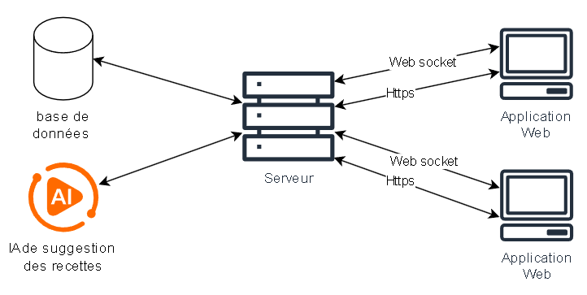
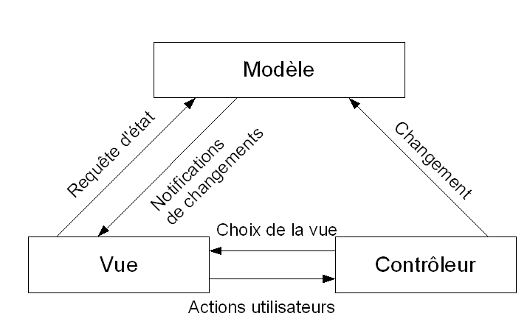
Détails techniques Coté serveur

Slide 8

Détails techniques Coté client
Synchronisation des données en temps réel
Utilisation de requêtes fetch
Gestion de la connexion aux comptes Google
Gestion de la sécurisation des données

Slide 9
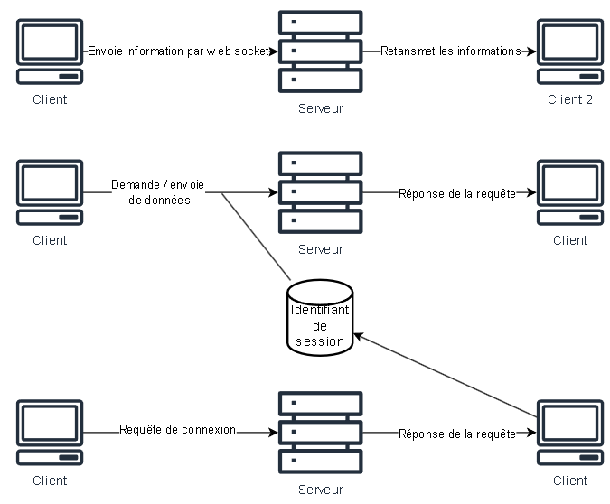
Détails techniques Coté client

Slide 10
Détails techniques déploiement continu et gestion du versioning
Utilisation de GitHub pour le versioning
GitHub Workflow
Build de l’application
Déploiement sur le serveur
Reconfiguration de l’application sur le serveur

Slide 11
Démonstration

Slide 12
conclusion
Application stable, claire et utile
Base technique solide (MVC, WebSockets, SQL)
Potentiel d’évolution (tests, NLP, app mobile)
Réelle valeur ajoutée pour l’utilisateur

Slide 13
Question ?

